Slide 1


Slide 2
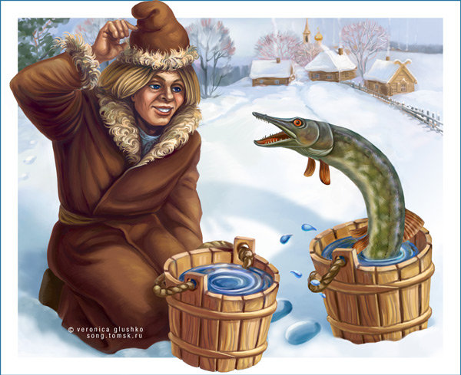
Узнай сказку.

Slide 3
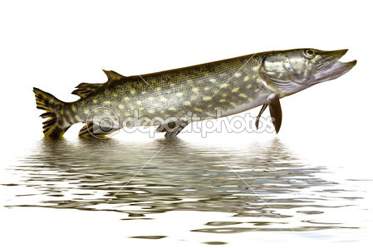
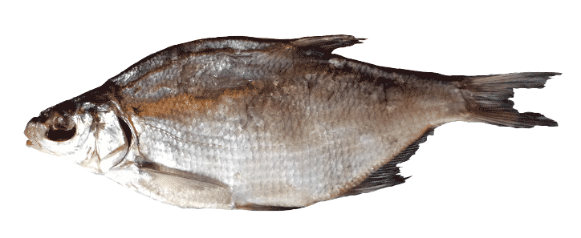
щу-ка
лещ

Slide 4

Буква «Щ» на «Ш» похожа.
Хвостик есть у «Щ», так что же?
Изменился внешний вид -
Мягко «Щ» в словах треЩит.

Slide 5

Найди слова на букву Щ

Slide 6



Slide 7


Slide 8
Щ
ща шу що ще щи щё щю
ощ ущ эщ ащ ющ ещ ёщ
щащ щук лущ рыщ дющ выщ
тёщ защ бящ вещ щуп пищ
щам бущ пущ мищ тща лещ
рищ щаб щке ващ кщи щтя

Slide 9
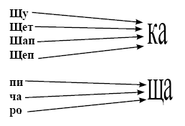

Slide 11
Ро-ща щель та-щу
Гу-ща щит и-щу
Ве-щи лещ борщ
Ро-ща щет-ка
Щеп-ка ще-нок
Щель я-щик

Slide 12
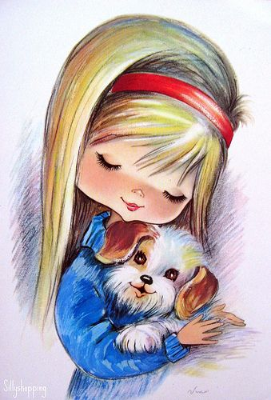
КАТИН ЩЕНОК
Ка-те по-да-ри-ли щен-ка. О-на при-нес-ла е-го до-мой и по-са-ди-ла в я-щик. Ще-нок свер-нул-ся в клу-бок и ус-нул. Ког-да ще-нок прос-нул-ся, он вы-лез из я-щи-ка, вы-та-щил из-под сто-ла щет-ку и на-чал иг-рать.

Slide 13

Работаем по учебнику
Стр. ч 90

